Slide 1
UKURAN-UKURAN NUMERIK:
Data Tidak Berkelompok dan Data Berkelompok
(Pengukuran Nilai Sentral)
Sumber :
Lind.Marchal.Wathen: Teknik-teknik Statistik dalam bisnis dan ekonomi
Statistik & Probabilitas

Slide 2
SISTEMATIKA
Rata-Rata Hitung
Median
Kuartil
Desil
Persentil
Modus
Latihan Soal
Statistik & Probabilitas

Slide 3

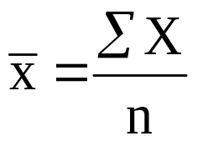
RATA-RATA HITUNG
DATA TIDAK BERKELOMPOK
Suatu himpunan N bilangan X₁, X₂, X₃, ….., X_{n}, dapat dinyatakan dengan (X bar) .
Contoh :
Berikut adalah nilai ujian Statistik mahasiswa UBM:
80 80 70 95 75 100 85 70 60 50
Tentukan rata-rata hitung!
Statistik & Probabilitas

Slide 4
MODUS
DATA TIDAK BERKELOMPOK
Modus adalah nilai yang sering muncul dengan frekuensi terbanyak.
Contoh :
Berikut adalah nilai ujian Statistik mahasiswa UBM:
80 80 70 95 70 100 85 70 60 50
Berapakah nilai yang paling banyak muncul!
Statistik & Probabilitas

Slide 5
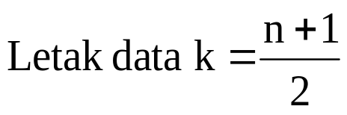
MEDIAN
DATA TIDAK BERKELOMPOK
Median dari suatu himpunan bilangan yang disusun berdasarkan urutan besarnya (disebut sebagai array) adalah nilai tengah atau mean arimetik dari dua nilai tengah.
Contoh :
Berikut adalah nilai ujian Statistik mahasiswa UBM:
80 80 70 95 75 100 85 70 60 50
Tentukan nilai median!
Jawab
50 60 70 70 75 80 80 85 95 100
Statistik & Probabilitas

Slide 6
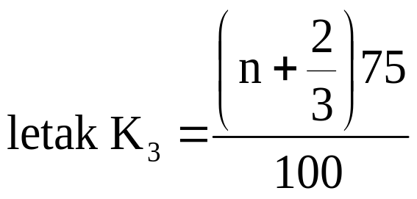
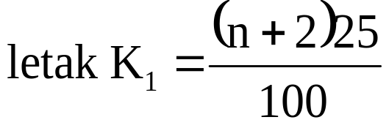
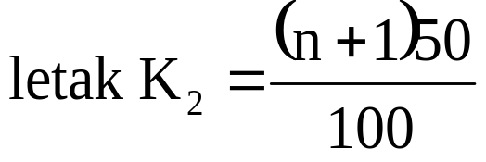
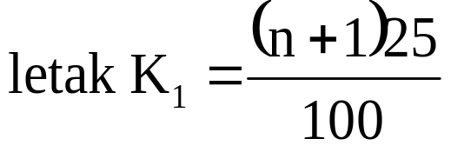
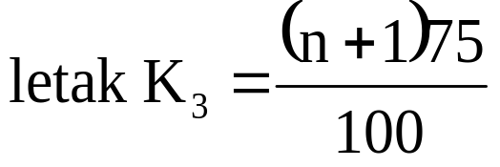
KUARTIL
DATA TIDAK BERKELOMPOK
Kuartil membagi kumpulan data menjadi empat bagian yang sama.
Data ganjil
Data genap
Statistik & Probabilitas

Slide 7
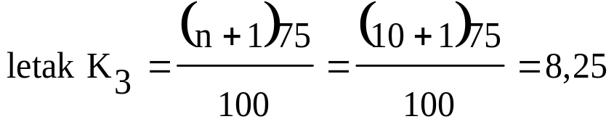
KUARTIL
DATA TIDAK BERKELOMPOK
Kuartil membagi kumpulan data menjadi empat bagian yang sama.
Contoh :
Berikut adalah nilai ujian Statistik mahasiswa UBM:
80 80 70 95 75 100 85 70 60 50
Tentukan Q₃!
Jawab
50 60 70 70 75 80 80 85 95 100
Nilai K₃ = data ke 8 + (data 9 – data ke 8) 0,25
Statistik & Probabilitas

Slide 8
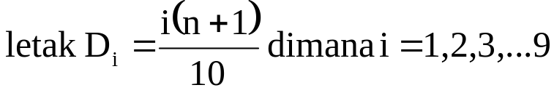
DESIL
DATA TIDAK BERKELOMPOK
Desil membagi kumpulan data menjadi sepuluh bagian yang sama.
Nilai Di =
Contoh 1 :
Berikut adalah nilai ujian Statistik mahasiswa UBM:
80 80 70 95 75 100 85 70 60 50
Tentukan D₆!
Jawab
50 60 70 70 75 80 80 85 95 100
Statistik & Probabilitas

Slide 9
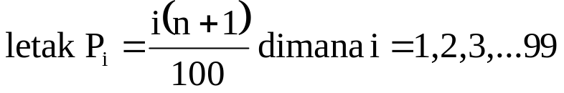
PRESENTIL
DATA TIDAK BERKELOMPOK
Presentil membagi kumpulan data menjadi seratus bagian yang sama.
Contoh 2:
Berikut adalah nilai ujian Statistik mahasiswa UBM:
80 80 70 95 75 100 85 70 60 50
Tentukan:
Berapakah 75% nilai terbesar dan berapa batas terendahnya!
Berapakah 70% nilai terkecil dan berapa batas maksimalnya!
Jawab
50 60 70 70 75 80 80 85 95 100
terkecil
terbesar
Statistik & Probabilitas

Slide 10
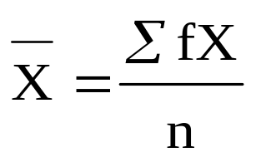
RATA-RATA HITUNG
DATA BERKELOMPOK
Data yang sudah tersusun atau dikelompokkan kedalam kelas-kelas interval. Data kelompok disusun dalam bentuk distribusi frekuensi atau tabel frekuensi.
Dimana:
f = frekuensi data
x = nilai tengah
n = banyaknya obyek dalam data. (dikenal sebagai frekuensi total)
Statistik & Probabilitas

Slide 11

RATA-RATA HITUNG
DATA BERKELOMPOK
Data yang sudah tersusun atau dikelompokkan kedalam kelas-kelas interval.
Contoh :
Tentukan rata-rata pada tinggi badan pada data dibawah ini!
Interval | Frek | x | fx
- 152 | 6
153 – 156 | 10
157 – 160 | 12
161 – 164 | 4
165 – 168 | 7
169 – 172 | 3
Total | 42
Statistik & Probabilitas

Slide 12

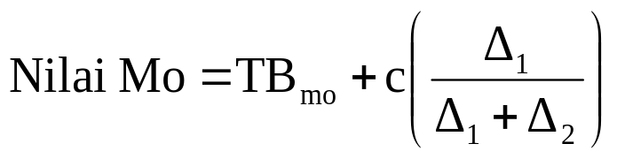


MODUS
DATA BERKELOMPOK
Modus adalah nilai yang sering muncul dengan frekuensi terbanyak
Dimana
TB_{mo} = tepi bawah kelas modus
c = interval atau panjang kelas
= selisih frekuensi kelas modus dengan sebelumnya
= selisih fekuensi kelas modus dengan kelas sesudahnya
Statistik & Probabilitas

Slide 13

MODUS
DATA BERKELOMPOK
Modus adalah nilai yang sering muncul dengan frekuensi terbanyak
Contoh :
Tentukan tinggi badan terbanyak pada data dibawah ini!
Interval | Frek
- 152 | 6
153 – 156 | 10
157 – 160 | 12
161 – 164 | 4
165 – 168 | 7
169 – 172 | 3
Total | 42
Statistik & Probabilitas

Slide 14
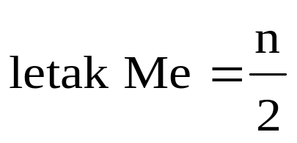
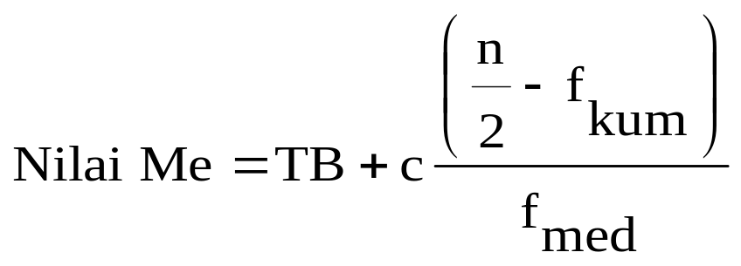
MEDIAN
DATA BERKELOMPOK
Median dari suatu himpunan bilangan yang disusun berdasarkan urutan besarnya (disebut sebagai array) adalah nilai tengah atau mean arimetik dari dua nilai tengah.
Dimana
TB _{me} = tepi bawah kelas median
c = interval atau panjang kelas
f_{kum} = jumlah semua frekuensi sebelum kelas median
f_{med} = frekuensi kelas median
n = banyaknya objek data (dikenal dengan total frekuensi)
Statistik & Probabilitas

Slide 15


MEDIAN
DATA BERKELOMPOK
Contoh:
Tentukan median dari data dibawah ini!
Interval | Frekuensi (f)
- 152 | 6
153 – 156 | 10
157 – 160 | 12
161 – 164 | 4
165 – 168 | 7
169 – 172 | 3
Total | 42
Statistik & Probabilitas

Slide 16
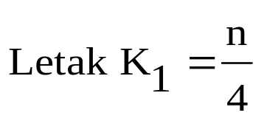
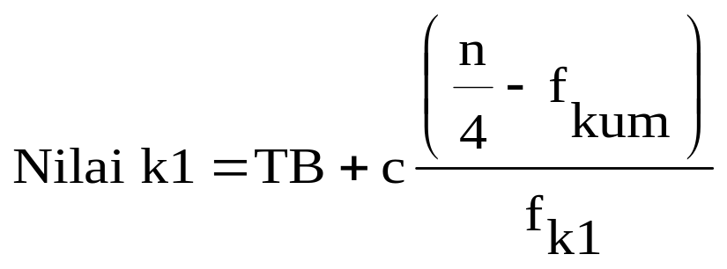
KUARTIL
DATA BERKELOMPOK
Kuartil membagi kumpulan data menjadi empat bagian yang sama.
Kuartil 1
Dimana
TB ₁ = tepi bawah kelas K₁
c = interval atau panjang kelas
f_{kum} = jumlah seluruh frekuensi sebelum kelas K₁
f_{k1} = frekuensi kelas K₁
n = banyaknya objek data (dikenal dengan total frekuensi)
Statistik & Probabilitas

Slide 17
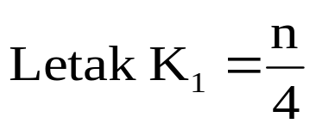

KUARTIL
DATA BERKELOMPOK
Kuartil membagi kumpulan data menjadi empat bagian yang sama.
Contoh :
Tentukan nilai Q1!
Interval | Frekuensi (f)
- 152 | 6
153 – 156 | 10
157 – 160 | 12
161 – 164 | 4
165 – 168 | 7
169 – 172 | 3
Total | 42
Statistik & Probabilitas

Slide 18
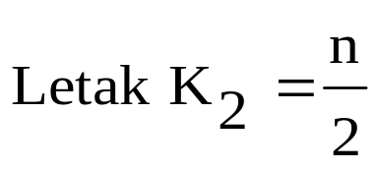
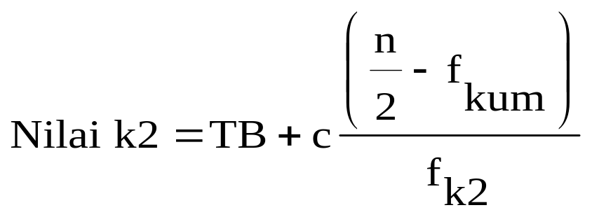
KUARTIL
DATA BERKELOMPOK
Kuartil membagi kumpulan data menjadi empat bagian yang sama.
Kuartil 2
Dimana
TB ₂ = tepi bawah kelas K₂
c = interval atau panjang kelas
f_{kum} = jumlah seluruh frekuensi sebelum kelas K₂
f_{k2} = frekuensi kelas K₂
n = banyaknya objek data (dikenal dengan total frekuensi)
Statistik & Probabilitas

Slide 19

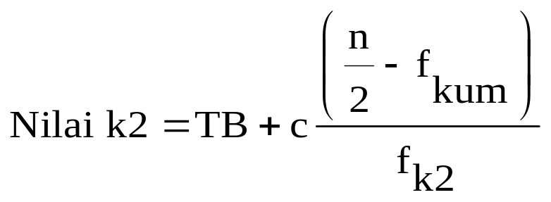
KUARTIL
DATA BERKELOMPOK
Kuartil membagi kumpulan data menjadi empat bagian yang sama.
Contoh :
Tentukan nilai Q2!
Interval | Frekuensi (f)
- 152 | 6
153 – 156 | 10
157 – 160 | 12
161 – 164 | 4
165 – 168 | 7
169 – 172 | 3
Total | 42
Statistik & Probabilitas

Slide 20
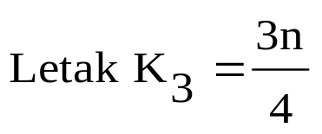
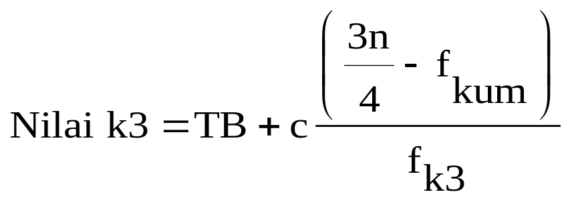
KUARTIL
DATA BERKELOMPOK
Kuartil membagi kumpulan data menjadi empat bagian yang sama.
Kuartil 3
Dimana
TB = tepi bawah kelas K₃
c = interval atau panjang kelas
f_{kum} = jumlah frekuensi sebelum kelas K₃
f_{k3} = frekuensi kelas K₃
n = banyaknya objek data (dikenal dengan total frekuensi)
Statistik & Probabilitas

Slide 21
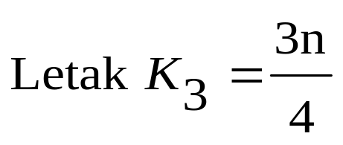

KUARTIL
DATA BERKELOMPOK
Kuartil membagi kumpulan data menjadi empat bagian yang sama.
Contoh :
Tentukan nilai Q3!
Interval | Frekuensi (f)
- 152 | 6
153 – 156 | 10
157 – 160 | 12
161 – 164 | 4
165 – 168 | 7
169 – 172 | 3
Total | 42
Statistik & Probabilitas

Slide 22
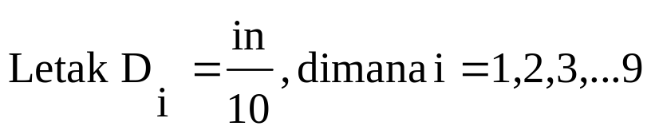
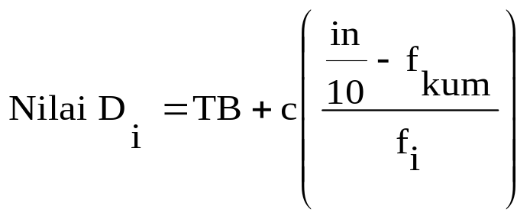
DESIL
DATA BERKELOMPOK
Desil membagi kumpulan data menjadi sepuluh bagian yang sama.
Dimana
TB _{i} = tepi bawah kelas desil ke-_{i}
c = interval atau panjang kelas
f_{kum} = jumlah frekuensi sebelum kelas desil ke-i
f_{i} = frekuensi kelas desil ke-i
n = banyaknya objek data (dikenal dengan total frekuensi)
i = 1,2,3,..9
Statistik & Probabilitas

Slide 23
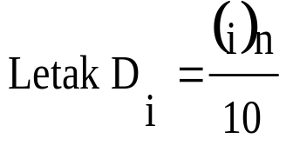
DESIL
DATA BERKELOMPOK
Desil membagi kumpulan data menjadi sepuluh bagian yang sama.
Contoh 1:
Tentukan D6!
Interval | Frekuensi (f)
- 152 | 6
153 – 156 | 10
157 – 160 | 12
161 – 164 | 4
165 – 168 | 7
169 – 172 | 3
Total | 42
Statistik & Probabilitas

Slide 24
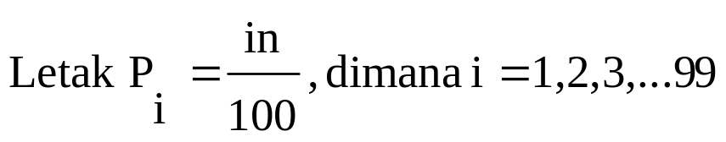
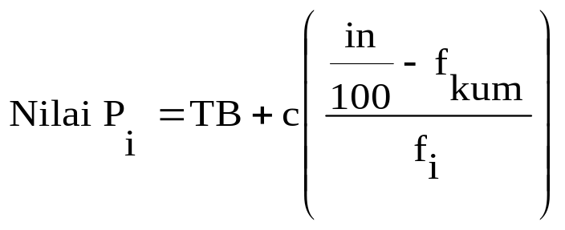
PRESENTIL
DATA BERKELOMPOK
Presentil membagi kumpulan data menjadi seratus bagian yang sama.
Dimana
TB _{i} = tepi bawah kelas desil ke-_{i}
c = interval atau panjang kelas
f_{kum} = jumlah seluruh frekuensi sebelum kelas presentil ke-pi
f_{i} = frekuensi kelas presentil ke-pi
n = banyaknya objek data (dikenal dengan total frekuensi)
i = 1,2,3,..99
Statistik & Probabilitas

Slide 25
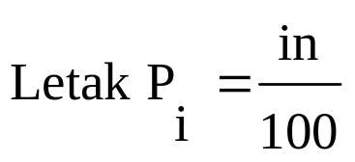
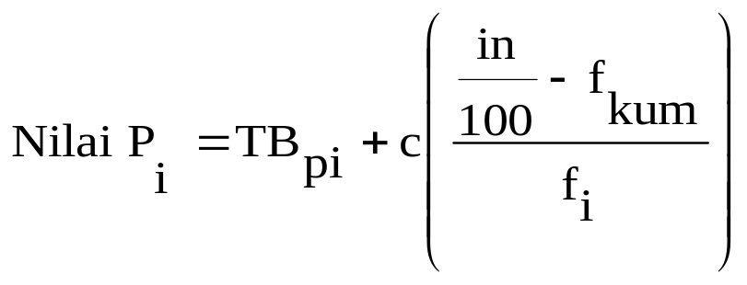
PRESENTIL
DATA BERKELOMPOK
Presentil membagi kumpulan data menjadi seratus bagian yang sama.
Contoh 1 : Tentukan P60!
Interval | Frekuensi (f)
- 152 | 6
153 – 156 | 10
157 – 160 | 12
161 – 164 | 4
165 – 168 | 7
169 – 172 | 3
Total | 42
Statistik & Probabilitas

Slide 26
LATIHAN SOAL
SOAL 1
Berikut ini adalah data penjualan produk best seller selama 12 bulan di Indonesia dan Singapura (dalam unit).
Berdasarkan data di atas,
Rata-rata hitung penjualan produk di Indonesia dan Singapura!
Berapakah nilai penjualan terendah 20% dari nilai penjualan tertinggi di Indonesia dan singapura?!
Berapa produk penjualan tertinggi dari 6/8 dari produk penjualan terendah pada negara indonesia!
Indonesia | 250 | 275 | 250 | 263 | 232 | 215
 | 227 | 200 | 212 | 205 | 282 | 240
Singapura | 278 | 289 | 240 | 245 | 205 | 252
 | 292 | 242 | 240 | 297 | 295 | 265
Statistik & Probabilitas

Slide 27
LATIHAN SOAL
SOAL 2
Rata-rata tinggi badan mahasiswa manajemen
Nilai Tengah | Frekuensi (f)
149-153 | 6
…. - …. | 10
…. - …. | 15
…. - …. | 4
…. - …. | 7
…. - …. | 3
Total | 45
Tentukan:
Lengkapi distribusi frekuensi disamping!
Mean, median, modus!
Kuartil 3 dan desil 8 dan presentil 60
Berapakah tinggi badan tertinggi 60% dari tinggi badan terendah
Statistik & Probabilitas

Slide 28


Statistik & Probabilitas

